Slide 1
Метаболический синдром
Мицкевич Ф.М.
УЗ «2-й ГПТД»

Slide 2

Ожирение является одной из
наиболее актуальных медицинских и социальных проблем современного здравоохранения.
Как известно, с увеличением частоты ожирения связан рост заболеваемости ишемической болезнью сердца, артериальной гипертензией, сахарным диабетом (СД), желчнокаменной болезнью, злокачественными новообразованиями.

Slide 3

Ожирением страдает
30% населения земного шара, число людей с ожирением увеличивается на 10% каждые 10 лет. Основные причины – переедание, малоподвижный образ жизни. Борьба с ожирением стала притчей во языцех. Однако не все так просто в решении этой проблемы.

Slide 4
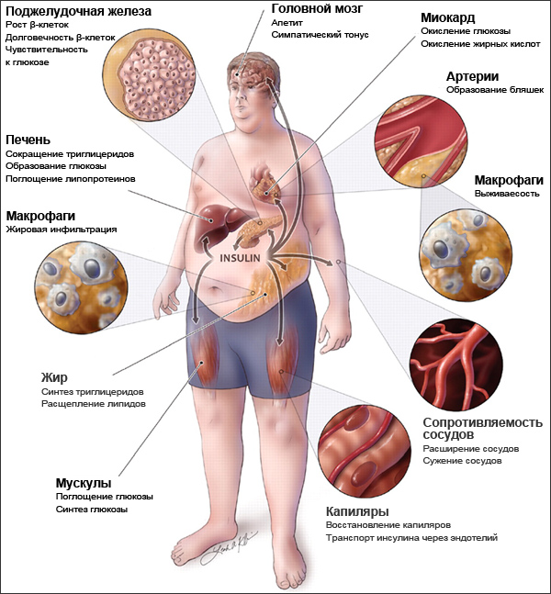

Slide 5
Патогенез метаболического синдрома
Несмотря на многочисленные исследования, патогенез МС до конца не расшифрован. Результаты научных работ последних лет свидетельствуют о том, что общим патогенетическим механизмом формирования основных компонентов МС является инсулинорезистентность — снижение чувствительности тканей-мишеней к инсулину, приводящее к уменьшению инсулинозависимой утилизации глюкозы органами (печенью, мышцами).
Различают три типа ИР в зависимости от уровня нарушений (табл. 1).

Slide 6
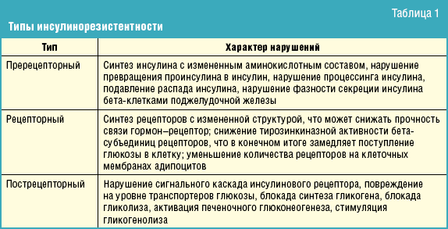

Slide 7
Критерии метаболического синдрома
В 2005 г. Международная диабетическая федерация (International Diabetes Federation, IDF) предложила новый диагностический алгоритм, ужесточив при этом требования к пороговым значениям некоторых показателей.
Согласно рекомендациям IDF обязательным критерием МС является абдоминальное ожирение (окружность талии > 94 см у мужчин и > 80 см у женщин европеоидной расы) в сочетании как минимум с двумя из следующих факторов: повышение триглицеридов > 1,7 ммоль/л, снижение липопротеидов высокой плотности < 1 ммоль/л у мужчин и 1,03 ммоль/л у женщин, повышение артериального давления > 130/85 мм рт. ст., повышение уровня глюкозы венозной плазмы натощак > 5,6 ммоль/л или выявленный сахарный диабет 2-го типа.

Slide 8

Новая страшилка – холестерин!
>> Борьба с холестерином - далеко не первый и не последний абсурд, навязанный и врачам, и пациентам фармацевтической индустрией -
инициатором и спонсором антихолестериновой кампании: только в США на ежегодную "профилактику" повышенного холестерина тратится более $60 миллиардов, и эта цифра продолжает неуклонно расти.
Для сравнения:
>> военный бюджет США в 1999 году составил $272 миллиарда - всего в 4,5
раза больше, чем расходы на "войну" с холестерином в тарелках и сосудах
американцев.

Slide 9
когда пора обращать внимание на уровень холестерина?
Ответ на вопрос о том, когда пора начинать принимать статины, с одной стороны, был дан в ходе выполнения крупного мета-анализа, который включал данные о 170 тысячах участников разных исследований статинов, с другой стороны, точного ответа на этот вопрос получено не было.
В ходе выполнения этого исследования оказалось, что снижение уровня холестерина липопротеинов низкой плотности с любого уровня на 1 ммоль/л сопровождается статистически значимым снижением риска развития осложнений на 22%.
И в ходе этого мета-анализа не нашли тот самый низкий уровень холестерина липопротеинов низкой плотности, с которого бы снижение этого уровня переставало снижать риск развития осложнений сердечно-сосудистых заболеваний.

Slide 10
The Lancet
(ведущий английский медицинский журнал) летом 2001 года:
"Наши данные подтверждают ранее полученные сведения о более высокой смертности среди пожилых людей с низким уровнем холестерина и демонстрируют, что постоянно низкий уровень холестерина фактически увеличивает риск смерти".
В оригинале: "Our data accord with
previousfindings of increased mortality on elderly people with low serum cholesterol, and show that long-term persistence of low
cholesterol concentration actually increases the risk of death“.

Slide 11
ЛПНП
Холестерин не растворяется в крови; он должен быть привязан к белковым соединениям - липопротеинам - для того, чтобы перемещаться в
крови.
Липопротеины низкой концентрации (LDLs) или низкой плотности, транспортируют
холестерин с места синтеза в печени к разным тканям, где он отделяется
от липопротеина и используется клетками. Липопротеины высокой концентрации (HDLs), возможно, транспортируют избыточный или
неиспользованный холестеринобратно в печень, где он разбивается на
желчные кислоты и затем выводится [с желчью].

Slide 12
Роль холестерина
Холестерин - предтеча жирорастворимого витамина D, критически необходимого для роста и деления костных тканей, деятельности нервной системы, выработки инсулина, поддержания мышечного тонуса, минерального обмена, иммунитета, органов размножения, а также для роста и развития ребенка.
Холестерин - база для образования желчи, которая абсолютно необходима для переваривания, усвоения и ассимиляции незаменимых жиров из питания.
Холестерин - антиоксидант, он защищает внутриклеточные структуры от разрушительного действия свободных кислородных радикалов, которые образуются при обмене веществ и под влиянием внешних факторов. Это и
объясняет тот факт, что уровень холестерина в крови растет с возрастом.
Холестерин защищает организм от накапливаемых повреждений, которые ведут к болезням сердца и раку.

Slide 13


холестерин
Холестерин выполняет функцию "ремонтной мастики" для поврежденных
артерий.Холестериновые бляшки - ни что иное, как самозащита дряблых
сосудов от прободения. Винить холестерин за болезни сердца - все равно что винить не покрытое суриковой краской железо за ржавчину.

Slide 14
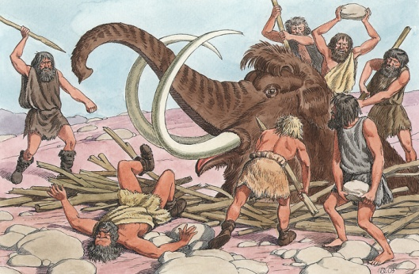
Пища для человека
– компонент, необходимый для выживания. Поэтому все мысли, действия, поступки, так или иначе связанные с едой, на подсознательном уровне связаны с инстинктом самосохранения. Вот почему ограничительные диеты, лечебное голодание в настоящее время сведены к минимуму, - отрицательные последствия зачастую превосходят положительный эффект.
Особенно тяжело переносят голодание мужчины, у которых инстинкт защитника и охотника напрямую связан с добыванием пищи. Таким образом, диета – это ограничение в потребляемой пище в разумных пределах без формирования отрицательной и/или негативной эмоциональной реакции.

Slide 15
Пост как оптимальный путь
Наиболее грамотное и функциональное отношение к ограничению питания сформировалось многие века назад, когда были определены дни постов и постные дни. Духовная мотивация являлась не только мощным стимулом, но и защитой от психо-эмоциональных негативных реакций.

Slide 16
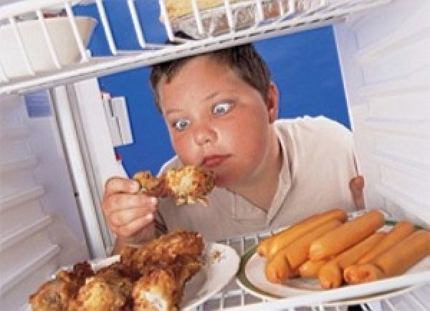
рекомендации
«Необходимо рекомендовать больному такое ограничение суточной калорийности, которое пациент сможет соблюдать пожизненно без постоянного чувства голода, снижения настроения и ухудшения самочувствия». (Подобед В.М., к.м.н.,доц.БелМАПО).

